Slide 1



Active campus
Trabalho de conclusão
Neimar Moises Gobbi
Faculdade Senac RS 2018/2
Curso Analise de desenvolvimento de sistemas

Slide 2


Modelagem de negócio

Slide 3
Sistemas correlatos
Funcionalidades | SNE | ASPUR | UTFPR mobile | AC
Notificação informativas | S | S | S | S
Notificação personalizáveis | S | N | S | S
Notificações integradas com diversos sistemas | N | N | S | S
Multi-plataformas | N | N | S | S
Lista de atividades por ambiente | N | N | N | S
Filtragem de notificação | S | N | S | S
Método interativos de três clicks | S | S | S | S
Interação com multi-base | N | N | S | S
Aplicação com Tecnologia PWA | N | N | N | S

Slide 4
Analise SWOT
Forças
Fraquezas
Oportunidades
Cliente real para teste
Poucas experiência em Java script
Ameaças
Ambiente corporativo de desenvolvimento
Implementação de um produto diferenciado
Primeiro contato com a tecnologia PWA
Tempo para desenvolvimento
Possibilidade de disponibilização do produto na faculdade

Slide 5
Visão geral do produto
Active campus
Serviço PWA
Ambiente mobile
Persona
Página web
Desktop
Docentes
Alerta
Decisão
Objetivo
Ação
Configuração

Slide 6
Regras de negócio
Alerta
Sim
Lembrar de?
Não
Fim
Serviço
Decisão
Objetivo
Executa ambiente
Renova livro
Serviço disponibilizado pela empresa
Lembrete de uma atividade pendente
Qual serviço esta disponível e as e qual ação esta configurada
Configuração
Processa as requisição do serviço de acordo com os parâmetros locais do sistema
Abre as uma janela especifica do sistema de origem para executar a ação
Ação
Próximo alerta

Slide 7






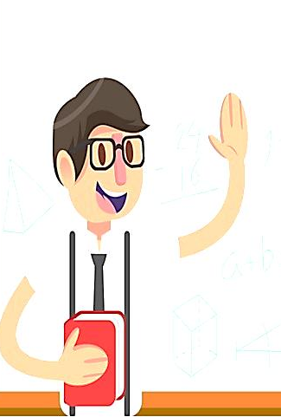

Conceito
Finaliza
Executa
Ignora alerta
Ação
Alerta
Dia a dia do docente

Slide 8
MVP
Site
Cadastros
Serviços
Lembretes
Login
Lista notificações
Tela decisão
Tela Ação serviço
Tela execução ação
Execução
Home
Configuração

Slide 9
Tecnologias

Slide 10


Disparo da notificação
Vínculo acadêmico
Serviço ativo
Disparo
Regularidade de atividades acadêmicas
Login
Ação
Resolução da atividade

Slide 11
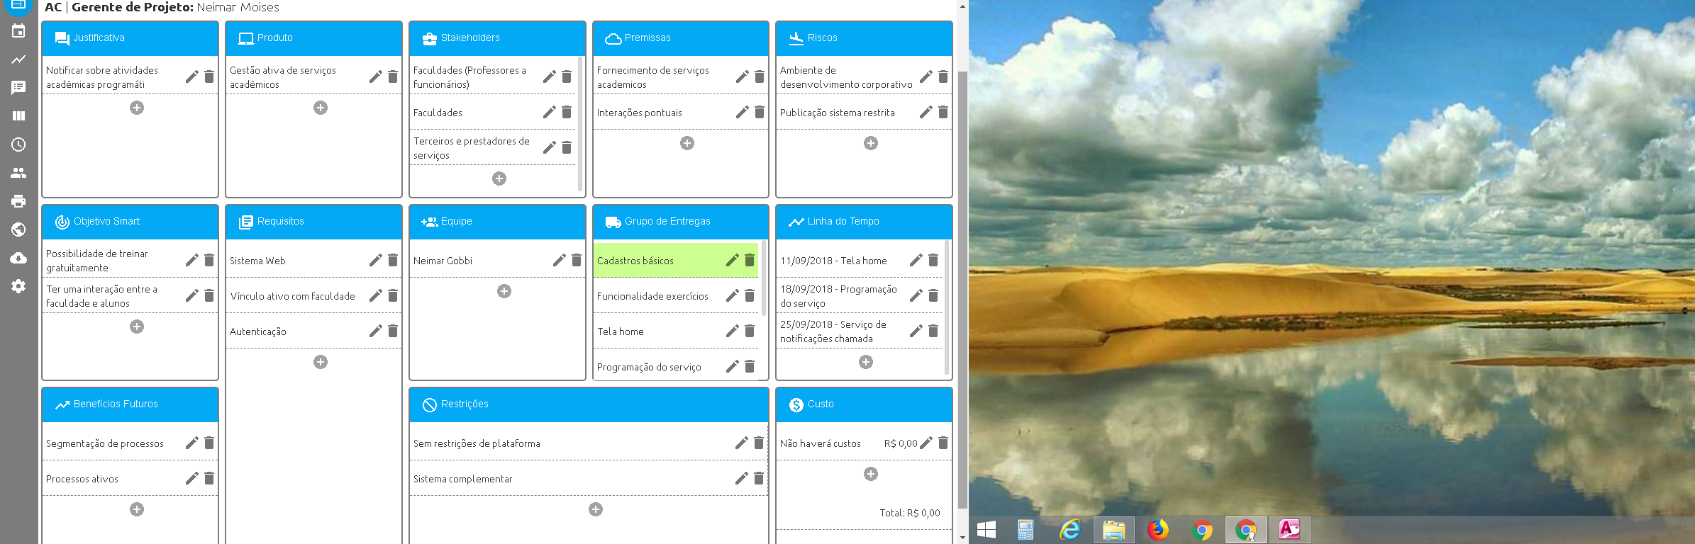
Project model Canvas

Slide 12
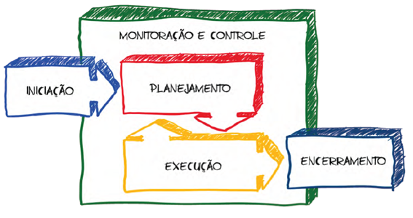
Planejamento

Slide 13
Produto baklog
Nro | Descrição | Status | Size | Prioridade
U01 | Eu, enquanto usuário operador, Quero permanecer logado quero consultar minha lista de lembretes | Planned | 6 | 1
U02 | Eu, enquanto usuário operador, Quero poder consultar minhas notificações dos meus dispositivos pessoais. | Planned | 6 | 2
U03 | Eu, enquanto usuário operador, Quero ser notificado dos lembretes ativos. | Planned | 4 | 3
U04 | Eu, enquanto usuário operador, Quero poder realizar uma ação quando quando receber uma notificação. | Planned | 2 | 4
U05 | Eu, enquanto usuário professor. Quando notificado ser quiser, quero poder inserir o contúdo das minhas aulas | Planned | 2 | 5
U06 | Eu, enquanto usuário professor. Quando notificado ser quiser, quero poder realiza a chamada da minha turma | Planned | 2 | 6
U07 | Eu, enquanto usuário professor. Quando notificado ser quiser, quero poder postar as notas da minha turma | Planned | 2 | 7
U08 | Eu, enquanto usuário operador, Quero poder personalizar minhas notificações. | Planned | 4 | 8

Slide 14
Sprint baklog
Dias para implementação do sprint | 7 |  |  | Diferença | Realizado | Estimado
Tendência do último | 2 | Dias | Totais | 4 | 61 | 58
Nome da tarefa | Histórias | Responsável | Status |  |  | Est.
[Form ] - Loguin | U01 | Neimar | Done | 2 | 2 | 4
[Tabela] - Cadastro de pessoas | U01 | Neimar | Done | 0 | 1 | 1
[Tabela] - Cadastro de usuários | U01 | Neimar | Done | 0 | 1 | 1
[Tabela] - Casdastro de serviços | U02 | Neimar | Done | 0 |  | 1
[Tabela] - Cadastro de Utilitários | U01 | Neimar | Done | 0 | 1 | 1
[Tabela] - Cadastro de tipo de serviços | U02 | Neimar | Done | 0 | 1 | 1
[Tabela] - Cadastro de lembretes de usuário | U02 | Neimar | Done | 0 | 1 | 1
[Form ] - Lista de consulta de serviços | U08 | Neimar | Done | 0 | 2 | 2
[Form ] - Lista de consulta de lembretes de usuários | U02 | Neimar | Done | 1 | 1 | 2
[Form ] - Texto de notificações no dispitivos mobile | U03 | Neimar | Removed | 1 | 1 | 1
[Form ] - Decisão de noficação | U03 | Neimar | Done | 5 | 5 | 4
[Form ] - Resgistro de chamadas | U06 | Neimar | Done | 0 | 5 | 5
[Form ] - Registro de postagem de notas | U07 | Neimar | Done | -1 | 11 | 10
[Form ] - Confirmação de execução de serviço | U04 | Neimar | Done | 0 | 5 | 5
[Form ] - Home Administrador | U01 | Neimar | Planned | 0 | 0 | 3
[Tabela] - Cadastro grupo serviços | U02 | Neimar | Done | 0 | 2 | 2
[Tabela] - Registro de configuração do serviço | U03 | Neimar | Done | 1 | 2 | 1
[Form ] - Resgistro do conteudo da aulas | U05 | Neimar | Done | -1 | 2 | 1
[Form ] - Cadastro de serviços | U08 | Neimar | Done | 1 | 1 | 2
[Form ] - Cadastro de lembretes | U08 | Neimar | Done | 1 | 1 | 2
[Desigon] - Prototipação das telas U01 | U01 | Neimar | Done | -1 | 2 | 1
[Desigon] - Prototipação das telas U02 | U02 | Neimar | Done | 0 | 1 | 1
[Desigon] - Prototipação das telas U03 | U03 | Neimar | Done | 1 | 2 | 1
[Desigon] - Prototipação das telas U04 | U04 | Neimar | Done | -2 | 3 | 1
[Desigon] - Prototipação das telas U05 | U05 | Neimar | Done | -1 | 2 | 1
[Desigon] - Prototipação das telas U06 | U06 | Neimar | Done | -1 | 2 | 1
[Desigon] - Prototipação das telas U07 | U07 | Neimar | Done | -1 | 2 | 1
[Desigon] - Prototipação das telas U08 | U08 | Neimar | Done | -1 | 2 | 1

Slide 15
Priorização de Users Stories T-shirt, valor do MV
U08
U07
U05
U06
U04
U03
U02
U01

Slide 16
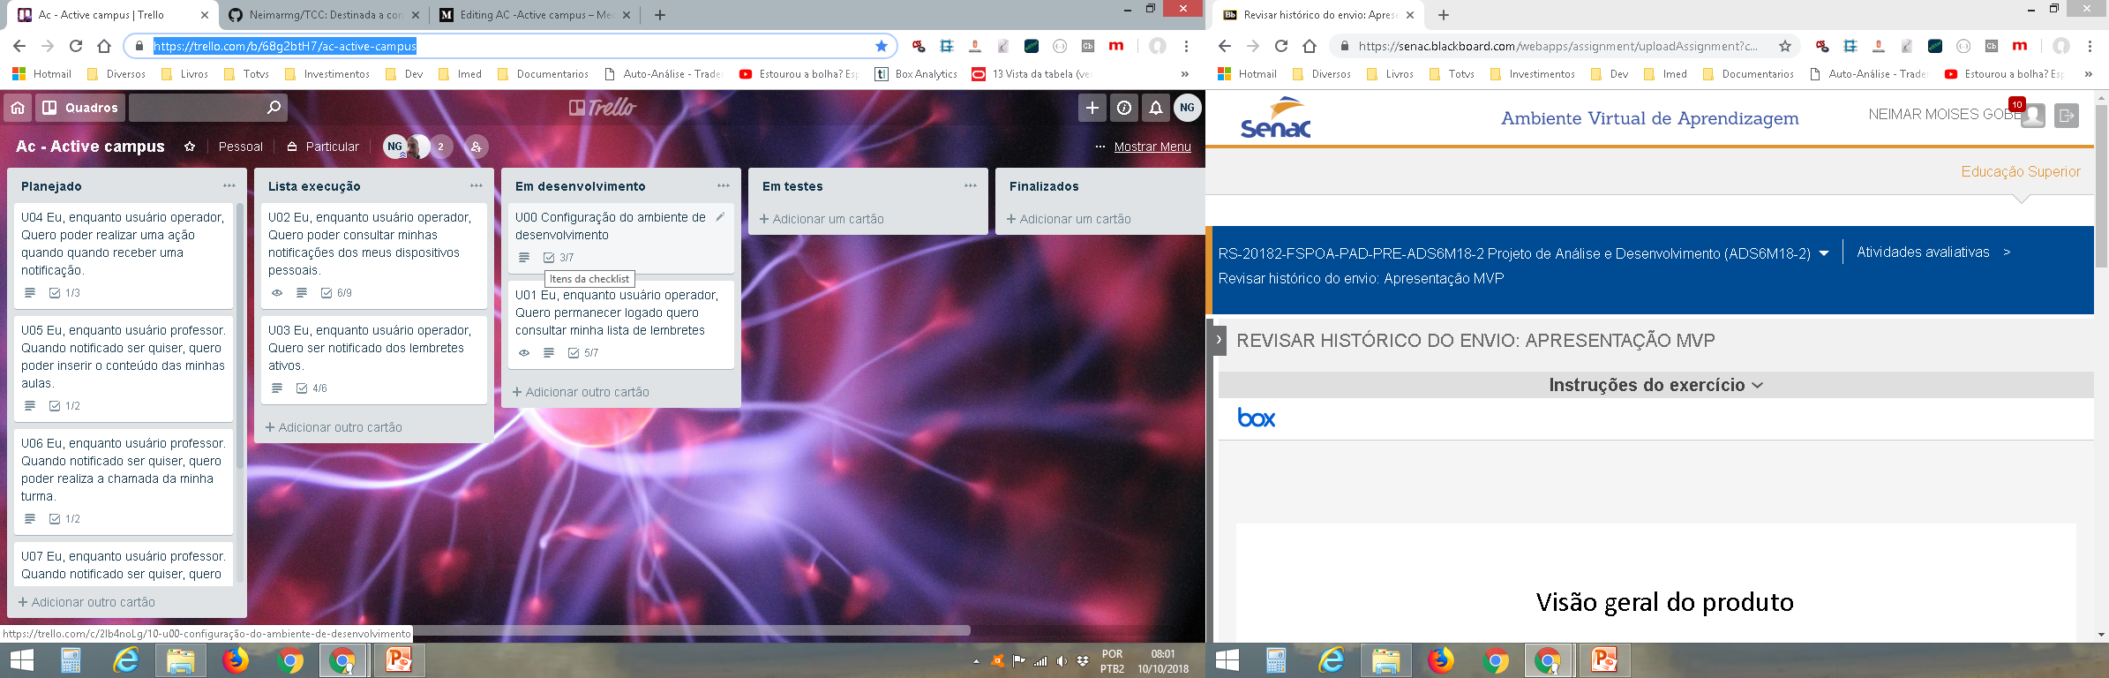
Trello

Slide 17
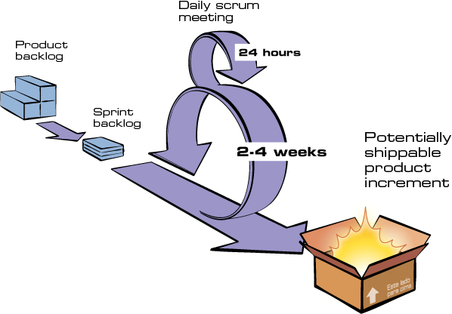
Metodologia de desenvolvimento
SCRUM

Slide 18

Arquitetura/Sistema

Slide 19
Modelo (camadas)
Web site
Serviço PWA
Configuração
Base dados Aplicação
Webservices
Bases terceiras

Slide 20
Algo aaS

Slide 21
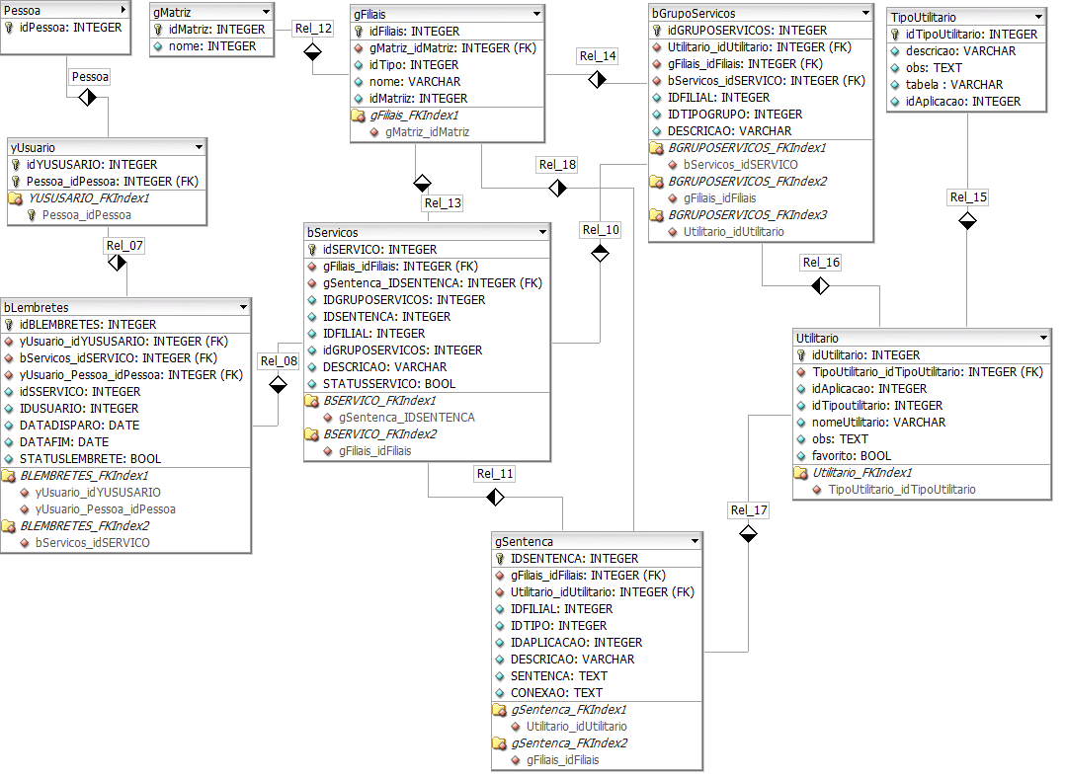
Diagramas ER

Slide 22

Desenvolvimento

Slide 23
Protótipos

Slide 24
Release

Slide 25

Testar/Validar

Slide 26
Testes unitários

Slide 27
Loja

Slide 28
Usuário

Slide 29
PO

Slide 30
Serviço
Docente
Lembrete
Notificação

Slide 31
Base
faculdade
Servisses
Base AC
Aplicação
Servisses

Slide 32





Ambiente de integração
Disponibilização e manutenção
Base de dados principal do sistema
Web Servisses Java
Base de dado da integrada
Interações de usuário
Servidor Windows server
Ambiente para novos clientes

